Slide 1
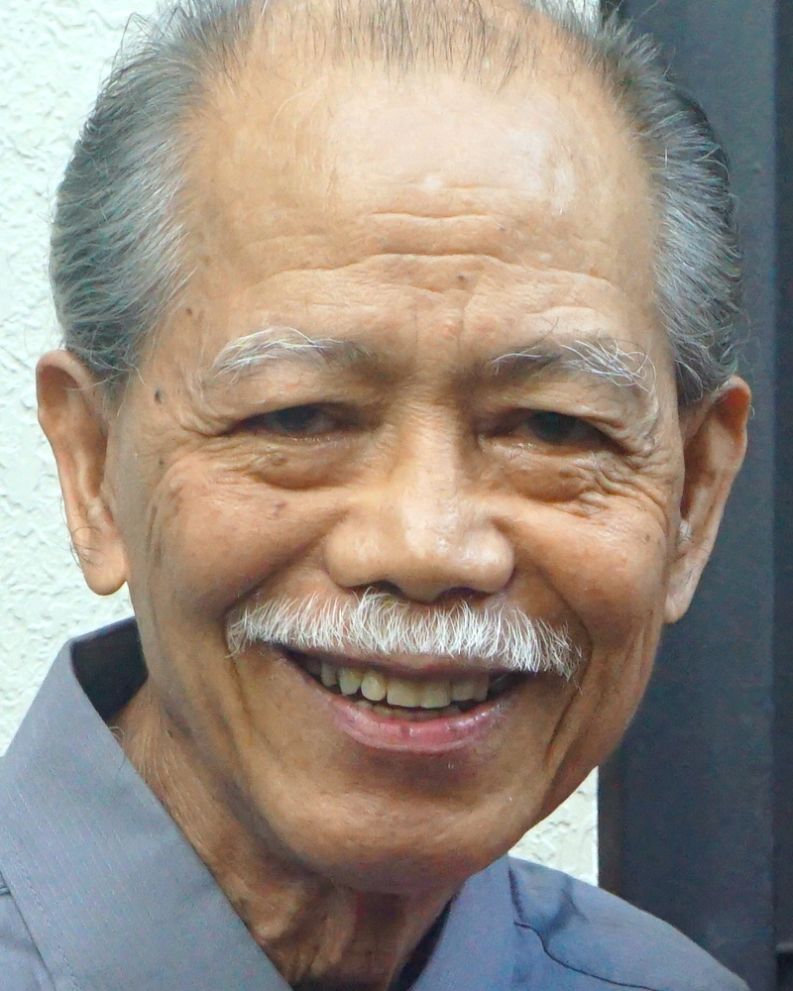
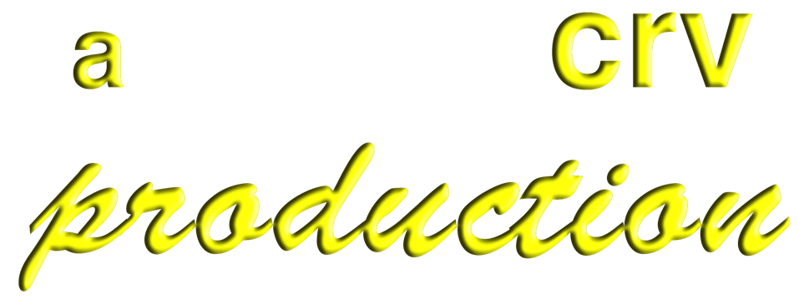
Adult Bible Study Guide
Jul • Aug • Sep 2022
Teacher’s Preview
powerpoint presentation designed by claro ruiz vicente
Notes:
“At malalaman ninyo ang katotohanan, at ang katotohanan ang magpapalaya sa inyo” (Juan 8:32 FSV).

Slide 2
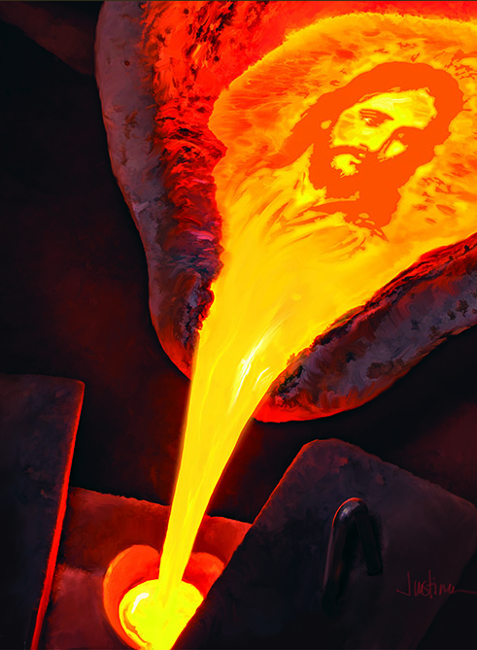
Gavin Anthony
Principal Contributor
Notes:
Nasa Pahirap Kasama si Cristo

Slide 3
In the Crucible With Christ
Our Goal
We will see
how other flesh and blood, though radiated in faith, nevertheless faced despair, betrayal, disappointment, loss, injustice, and abuse.
As we look at these people we must always see them contrasted against the background of the Cross.
Notes:
Ang Ating Mithiin. Makikita natin kung paano ang ibang tao, bagaman nagpapahiwatig ng pananampalataya, ay gayunma’y napapaharap sa kawalan ng pag-asa, pagtataksil, pagkabigo, pagkapahamak, kawalan ng katarungan, at pagmamalabis. ¶ Samantalang tumitingin tayo sa mga taong ito’y dapat laging nakikita ang mga ito (yung hinaharap ng tao) na naihahambing sa likuran ng Krus (ang paghihirap ni Cristo).

Slide 4
In the Crucible With Christ
Contents
1 The Shepherd’s Crucible Identified in Psalm 23
2 The Crucibles That Come The reasons why
3 The Birdcage Israel in exodus
4 Seeing the Goldsmith’s Face Christlike character
5 Extreme Heat God’s risk
6 Struggling With All Energy Willpower
7 Indestructible Hope Hope
8 Seeing the Invisible Faith
9 A Life of Praise Praise
10 Meekness in the Crucible Meekness
11 Waiting in the Crucible Patience
12 Dying Like a Seed Submission
13 Christ in the Crucible Christ’s suffering
Notes:
Pang-anim naLiksyon

Slide 5
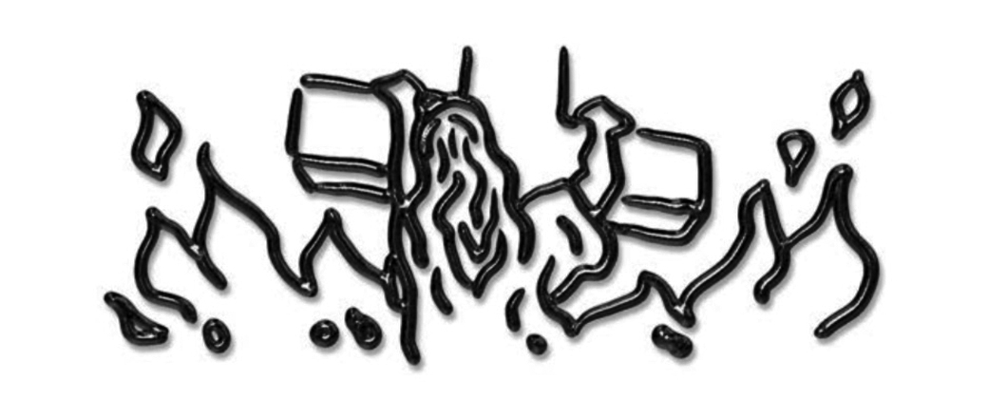
In the Crucible With Christ
Lesson 6, August 6, 2022
Struggling With All
Energy
Notes:
Nagsisikap Ayon sa Paggawa (Tagalog Bible translation). Buong Lakas na Nakikipagpunyagi (Literal, dictionary translation).

Slide 6
Struggling With All Energy
Key Text
Colossians 1:29 NIV
“To this end, I strenuously contend, struggling with all the energy Christ so powerfully works in me.”
Notes:
Susing Talata. “Dahil dito’y nagpapagal din naman ako at nagsisikap ayon sa kanyang paggawa na gumagawa sa akin na may kapangyarihan”
(Colosas 1:29).

Slide 7
Struggling With All Energy
Sabbath Afternoon, July 30
The woman’s son had been murdered 20 years before, and her anger and bitter-ness were as great as ever. The man’s daughter had been murdered a few years earlier, and spoke about forgiveness.
How does spiritual change occur in the life of a Christian, enabling that indivi-dual to mature through life’s crucibles rather than being overwhelmed?
Notes:
Sabbath ng Hapon, Hulyo 30. Ang anak na lalaki ng Babae ay sadyang pinatay 20 taong nakalipas, at ang kanyang galit at kasaklapan ay kasing tindi gaya nang dati. Ang anak na babae ng lalaki ay sadyang pinatay ilang taon pa lang, at nagsalita tungkol sa pagpapatawad. ¶ Paanong ang espirituwal na pagbabago ay mangyayari sa buhay ng isang Kristiyano, ginagawa siya na ganap sa pamamagitan ng mga pahirap ng buhay sa halip na magapi?

Slide 8
Sunday, July 31
The Spirit of Truth John 16:5–15
We know that God has unlimited supernatural resources that He so eagerly and freely offers us. We really want to take advantage of it all, and yet, our lives don’t seem to change in a way that matches what God is offering.
While the Spirit has unlimited power to transform us, it is possible by our own choices to restrict what God can do.
Notes:
Linggo, Hulyon31. Ang Espiritu ng Katotohanan. Juan 16:5–15.. Nalalaman natin na ang Diyos ay may walang hagganang sobrenatural na pagkukunan na napakabuong sabik at malayang iniaalok sa atin. Talagang nais natin samantalahin ang lahat ng mga ito, at gayunman, ang ating mga buhay ay parang hindi nagbabago sa isang paraang bumabagay sa iniaalok ng Diyos. ¶ Samantalang ang Espiritu ay may walang hagganang kapangyarihan upang baguhin tayo, posibleng sa pamamagitan ng ating sarili mga pagpili ay limitahan ang magagawa ng Diyos.

Slide 9
Sunday, July 31
The Spirit of Truth John 16:5–15
While the Holy Spirit can bring us the truth about our sinfulness, He cannot make us repent. He also can show us the greatest truth about God, but He cannot force us to believe or obey it.
While the Holy Spirit can bring us the truth about our sinfulness, He cannot make us repent. He also can show us the greatest truth about God, but He cannot force us to believe or obey it.
If God did compel us, we would lose our free will, and Satan would accuse God of manipulating our minds and thus accuse God of cheating in the great controversy.
Notes:
Samantalang ang Banal na Espiritu ay madadala sa atin ang katotohanan tungkol sa ating pagkamakasalanan, hindi Niya magagawa tayong nagsisisi. Maipakikita rin Niya sa atin ang pinakadakilang katotohanan tungkol sa Diyos, ngunit hindi Niya mapipilit tayong maniwala o sumunod dito. ¶ Kung pinilit tayo ng Diyos, mawawala natin ang ating malayang kalooban, at pararatangan ni Satanas ang Diyos ng pagmamanipula ng ating mga isip at sa gayon ay pararatangan ang Diyos ng pandaraya sa malaking tunggalian.

Slide 10
Sunday, July 31
The Spirit of Truth John 16:5–15
It is the same when we are in the crucible. Sometimes the crucible is there precisely because we have not obeyed or repented of our sins.
For our Father to work in such cases, we must consciously choose to open the doors of repentance and obedience in order for God’s power to enter in and transform us.
Notes:
Ito’y pareho rin kapag tayo’y nasa pahirap. Kung minsan talagang naroroon ang pahirap dahil hindi tayo sumunod o pinagsisihan ang ating mga kasalanan. ¶ Upang ang ating Ama ay makagagawa sa gayong mga katayuan, kailangan nating sadyang piliin na buksan ang mga pintuan ng pagsisisi at pagsunod upang makapasok ang kapangyarihan ng Diyos at baguhin tayo.

Slide 11
Sunday, July 31
Key Points
(1) God has unlimited supernatural resources that He so eagerly and freely offers us.
(2) It is possible by our own choices to restrict what God can do.
(3) If God did compel us, we would lose our free will. Satan would accuse God of manipulating our minds and thus cheating in the great controversy.
Notes:
Mga Susing Paksa. 1. Ang Diyos ay may walang hagganang sobrenatural na pagkukunan na napakabuong sabik at malayang iniaalok sa atin. ¶ 2. Posibleng sa pamamagitan ng ating sarili mga pagpili ay limitahan ang magagawa ng Diyos. ¶ 3. Kung pinilit tayo ng Diyos, mawawala natin ang ating malayang kalooban. Pararatangan ni Satanas ang Diyos ng pagmamanipula ng ating mga isip at sa gayon nagdaraya sa malaking tunggalian.

Slide 12
Sunday, July 31
Key Points
(4) Sometimes the crucible is there precisely because we have not obeyed or repented of our sins.
(5) We must consciously choose to open the doors of repentance and obedience in order for God’s power to enter in and transform us.
Notes:
4. Kung minsan talagang naroroon ang pahirap dahil hindi tayo sumunod o pinagsisihan ang ating mga kasalanan. ¶ 5. Kailangan nating sadyang piliin na buksan ang mga pintuan ng pagsisisi at pagsunod upang makapasok ang kapangyarihan ng Diyos at baguhin tayo.

Slide 13
Monday, August 1, Colossians 1:28, 29
The Divine-Human Combination
“To this end I also labor, striving according to His working which works in me mightily” (Col. 1:29).
An interesting insight into the way Paul sees his relationship with God in this work: He says that he is struggling—but with the power of God. Paul is straining, not with everything he has, but with everything that God gives him.
Notes:
Lunes, Agosto 1, Colosas 1:28, 29. Ang Diyos-Taong Pagsasama. “Dahil dito'y nagpapagal din naman ako at nagsisikap ayon sa kanyang paggawa na gumagawa sa akin na may kapangyarihan” (Colosas 1:29). ¶ Isang kawili-wiling pananaw sa paraan ng pagtingin ni Pablo sa kanyang relasyon sa Diyos sa gawaing ito: Sinasabi niya na siya’y nagsisikap—ngunit sa kapangyarihan ng Diyos. Si Pablo’y nagpupumilit, hindi ng lahat na meron siya, kundi ng lahat nang ibinibigay sa kanya ng Diyos.

Slide 14
The Divine-Human Combination
Human Efforts
“But you who held fast to the Lord your God are aive today...” (Deut. 4:4).
“ ‘O Jerusalem.... How often I wanted to gather you...but you were not willing’ ” (Luke 13:34).
“And everyone who competes for the prize.... Now...we do it to obtain an unperishable crown” (1 Cor. 9:25).
Notes:
Mga Pagsisikap ng Tao. “Ngunit kayong humawak ng matatag sa Panginoon ninyong Diyos ay buháy na lahat sa araw na ito” (Deuteronomio 4:4). ¶ “ ‘O Jerusalem.... Makailang ulit kong ninais na tipunin ka...at ayaw ninyo!’ ” (Lucas 13:34). ¶ “Ang bawat nakikipaglaban sa mga palaro.... Ginagawa nila iyon upang sila ay makatanggap ng isang korona na may pagkasira, ngunit tayo'y sa walang pagkasira” (1 Corinto 9:25).

Slide 15
The Divine-Human Combination
Human Efforts
“You have not yet resisted to blood-shed, striving against sin” (Heb. 12:4).
If you want to achieve something worthwhile in this life, it takes time and effort.
Our discipleship in Christ is no different.
Notes:
“Dahil dito'y nagpapagal din naman ako at nagsisikap ayon sa kanyang paggawa na gumagawa sa akin na may kapangyarihan” (Hebreo 12:4). ¶ Kung nais mong makamit ang isang bagay na may-halaga sa buhay na ito, kakainlanganin ng panahon at pagsisikap. ¶ Walang pagkakaiba nito sa ating pagiging alagad kay Cristo.

Slide 16
Monday, August 1, Colossians 1:28, 29
The Divine-Human Combination
We live in a world in which we want more and more with less and less effort.
Some Christian evangelists promise that if you just believe, the Holy Spirit will fall upon you with amazing supernatural power and perform great miracles.
This can lead people to conclude that we just need to wait for God’s power to come while sitting comfortably in our seats!
Notes:
Nabubuhay tayo sa isang sanlibutan kung saan nais natin ang higit at higit pa na may kakaunti at kakaunting pagsisikap. ¶ May mga Kristiyanong ebanghelista na nangangako na kung maniniwala ka lamang, bababa ang Banal na Espiritu sa iyo na may kamangha-manghang sobrenatural na kapangyarihan at gagawa ng dakilang mga himala. ¶ Maaaring akayin nito ang tao na isiping kailangan lamang nating maghintay para dumating ang kapangyarihan ng Diyos samantalang buong ginhawang nakaupo sa atng mga upuan!

Slide 17
Monday, August 1
Key Points
(1) We are straining, not with every-thing we have, but with everything that God gives us.
(2) To achieve something worthwhile in this life takes time and effort. Our discipleship in Christ is no different.
Notes:
Susing mga Paksa. 1. ¶ Nagpupumilit tayo, hindi ng lahat na meron tayo, kundi ng lahat nang ibinibigay sa atin ng Diyos. ¶ Upang makamit ang isang bagay na may-halaga sa buhay na ito’y kakainanganin ang panahon at pagsisikap. Ang ating pagiging alagad kay Cristo ay walang pagkakaiba.

Slide 18
Tuesday, August 2
The Disciplined Will 1 Peter 1:13
One of the enemies of our wills is our own feelings. Feelings have become inti-mately involved in our decision-making.
How I feel about something may have little to do with what is right or best.
Our feelings can lie to us (Jer. 17:9) and can create a false picture of reality, causing us to make bad choices, setting us up for a crucible of our own making.
Notes:
Martes, Agosto 2. Ang Disiplinadong Kalooban 1 Pedro 1:13. Isa sa mga kaaway ng ating mga kalooban ay ang ating sariling mga nadarama. Ang mga nadarama ay naging napakalapit na sangkot sa ating pagpapasya. ¶ Ang nadarama natin tungkol sa isang bagay ay maaaring maliit ang kinalaman sa kung ano ang tama o pinakamabuti. ¶ Nagsisinungaling sa atin ang ating mga nadarama (Jeremias 17:9 “Ang puso ay mandaraya kaysa lahat ng bagay, at lubhang napakasama; sinong makakaunawa nito?”) at makakalikha ng isang maling larawan ng reyalidad, na dahilan para makagawa tayo ng masasamang pagpili, inilalagay tayo sa isang pahirap na tayo ang gumagawa.

Slide 19
The Disciplined Will
Biblical Examples
Eve “saw that the tree was good for food, that it was pleasant to the eyes, and a tree desirable to make one wise” (Gen. 3:6).
David “saw a woman bathing, and the woman was very beautiful to behold” (2 Sam. 11:2).
Notes:
Mga Halimbawa ng Biblia. Eva. “makita ng babae na ang bunga ng punungkahoy ay mabuting kainin, nakakalugod sa paningin, na dapat nasain upang maging matalino (Genesis 3:6). ¶ David “nakakita siya mula sa bubungan ng isang babaing naliligo; at ang babae ay napakaganda” (2 Samuel 11:2-4).

Slide 20
The Disciplined Will
Biblical Examples
Peter. “Now when Peter had come to Antioch, I [Paul] withstood him to his face, because he was to be blamed; for before certain men came from James, he would eat with the Gentiles; but when they came, he withdrew and separated himself, fearing those who were of the circumcision” (Gal. 2:11, 12).
Notes:
Pedro. “Ngunit nang dumating si Cefas sa Antioquia, sumalungat ako sa kanya nang mukhaan, sapagkat siya’y nahatulang nagkasala. Bago dumating ang ilan mula kay Santiago, dati siyang nakikisalo sa mga Hentil. Ngunit nang sila’y dumating, siya’y umurong at humiwalay dahil natatakot sa pangkat ng pagtutuli” (Galacia 2:11, 12).

Slide 21
Tuesday, August 2
The Disciplined Will 1 Peter 1:13
“Therefore gird up the loins of your mind, be sober, and rest your hope fully upon the grace that is to be brought to you at the revelation of Jesus Christ.”
Peter understood that the mind is the rudder for the body that we control. Take away the control of the mind, and we will be controlled by whatever feelings blow our way.
Notes:
“Kaya’t ihanda ninyo sa gawain ang inyong mga pag-iisip; na supilin ninyo ang inyong sarili at ilagak ang inyong pag-asa sa biyayang darating sa inyo kapag inihayag na si Jesu-Cristo.” ¶ Nauunawaan ni Pedro na ang pag-iisip ay ang timon para sa katawan na ating kinukontrol. Alisin ang kontrol ng pag-iisip at tayo’y makukontrol ng anumang mga nadaramang tatama sa atin.

Slide 22
Tuesday, August 2
Key Points
(1) Our feelings are enemies of wills—
a. involved in decision-making.
b. has little to do with right or best.
c. can lie to us.
d. cause us to make bad choices.
(2) The mind is the rudder for body control.
(3) Without it our feelings control us.
Notes:
Mga Susing Paksa. 1. Ang ating mga nadarama ay mga kaaway ng mga kalooban—a. sangkot sa pagpapasya. b. kakaunti ang kaugnayan nito sa tama o pinakamabuti. c. makapagsisinungaling sa atin. d. ginagawa tayo na gumawa ng masasamang pagpili. ¶ 2. Ang pag-iisip ay timon para sa pagkontrol ng katawan. ¶ 3. Kapag wala ito tayo’y kukontrolin ng ating mga damdamin.

Slide 23
Wednesday, August 3
Radical Commitment (Matt. 5:29, NIV)
“If your right eye causes you to stumble, gouge it out.... It is better for you to lose one part of your body than for your whole body to be thrown into hell.”
Jesus is speaking in the context of sexual sin. However, the underlying principles apply to dealing with other sin, as well. Indeed, the principles can apply to our growth in Christ in general.
Notes:
Miyerkules, Agosto 3. Sukdulang Pagtatalaga. (Mateo 5:29). “Kung ang kanan mong mata ang sanhi ng iyong pagkakasala, dukitin mo ito...sapagkat mabuti pang mawalan ka ng isa sa mga bahagi ng iyong katawan kaysa ang buong katawan mo ay mapatapon sa impiyerno.” ¶ Nagsasalita si Jesus sa konteksto ng sexual na kasalanan. Gayunman, ang sumsailalim na mga prinsipyo ay magagamit upang pakitunguhan din naman. ang ibang kasalanan. Sa katunayan, ang mga prinsipyo ay magagamit sa ating paglago kay Cristo sa pangkalahatan.

Slide 24
Wednesday, August 3
Radical Commitment (Matt. 5:30, NIV)
Wednesday, August 3
Radical Commitment
“And if your right hand causes you to stumble, cut it off and throw it away. It is better for you to lose one part of your body than for your whole body to go into hell.”
Radical action is necessary not because God has made the Christian life difficult, but because we have drifted so far away from God’s plans for us.
Notes:
(Mateo 5:30). “At kung ang kanan mong kamay ang sanhi ng iyong pagkakasala, putulin mo ito at itapon, sapagkat mabuti pang mawalan ka ng isa sa mga bahagi ng iyong katawan kaysa ang buong katawan mo ay mapunta sa impiyerno.” ¶ Ang sukdulang kilos ay kailangan hindi dahil ginawa ng Diyos na mahirap ang buhay Kristiyano, kundi dahil napalayong malayo tayo mula sa mga panukala ng Diyos para sa atin.

Slide 25
Wednesday, August 3
Radical Commitment
Jesus isn’t calling us to harm our bodies physically. Rather, He is calling us to control our minds and therefore our bodies, no matter the cost.
Notice that the text does not say that we should pray and that God will instantly remove the sinful tendencies from our lives.
Notes:
Hindi tayo tinatawagan ng Diyos upang pisikal na saktan ang ating mga katawan. Sa halip, tinatawagan Niya tayo upang kontrolin ang ating mga pag-iisip at sa gayon ang ating mga katawan, anuman ang kakailanganin. ¶ Pansinin na ang talata ay hindi nagsasabing dapat tayong manalangin at ang Diyos ay kaagad tatanggalin ang makakasalanang hilig mula sa ating mga buhay.

Slide 26
Wednesday, August 3
Radical Commitment
Sometimes God may graciously do this for us, but often He calls us to make a radical commitment to give up something, or start doing something, that we may not feel like doing at all.
What a crucible that can be! The more often we make the right choices, the stronger we will become, and the weaker the power of temptation in our lives.
Notes:
Kung minsan magiliw na gagawin ito ng Diyos para sa atin, ngunit kadalasang tinatawagan Niya tayo upang gumawa ng isang sukdulang na pagtatalaga upang isuko ang isang bagay, o magpasimulang gawin ang isang bagay na hindi natin gustong gawin. ¶ Ano ngang magiging pahirap ito! Mas madalas tayong gumagawa nang tamang mga pagpili, mgiging mas malakas tayo, at mas mahina ang kapangyarihan ng tukso sa ating mga buhay.

Slide 27
Wednesday, August 3
Radical Commitment
God sometimes uses crucibles to catch our attention when there are so many noisy distractions around us.
It is in the crucible that we realize how far we have drifted from God. The crucible may be God’s call for us to make a radical decision to return to our Father’s plan for us.
Notes:
Kung minsan ang Diyos ay gumagamit ng mga pahirap upang makuha ang ating pansin kapag may maraming maiingay na pang-abala sa palibot natin. ¶ Dito sa pahirap na natatanto natin kung gaano kalayo tayo napadpad mula sa Diyos. Ang pahirap ay maaaring pagtawag ng Diyos para sa atin upang gumawa ng isang sukdulang kapasyahang bumalik sa panukala ng Ama para sa atin.

Slide 28
Wednesday, August 3
Key Points
(1) Radical action is necessary because we have drifted so far away from God’s plans for us.
(2) Radical commitment calls us to control our minds and therefore our bodies, no matter the cost.
(3) The crucible may be God’s call for us to make a radical decision to return to our Father’s plan for us.
Notes:
Mga Susing Paksa. 1. Ang sukdulang kilos ay kailangan dahil napalayong malayo tayo mula sa mga panukala ng Diyos para sa atin. ¶ 2. Ang sukdulang kilos ay tumatawag sa atin na kontrolin ang ating mga pag-iisip at sa gayon ang ating mga katawan, anuman ang kakailanganin. ¶. 3. Ang pahirap ay maaaring pagtawag ng Diyos para sa atin upang gumawa ng isang sukdulang kapasyahang bumalik sa panukala ng Ama para sa atin.

Slide 29
Thursday, August 4
The Need to Persevere (Genesis 32)
We can know what is right and exer-cise our wills to do the right thing; but when we are under pressure, it can be very difficult to keep holding on to God and His promises. That’s because we are weak and fearful. Therefore, one of the important strengths of the Christian is perseverance, the ability to keep going despite wanting to give up.
Notes:
Huwebes, Agosto 4. Ang Pangangailangang Magtiyaga (Genesis 32). Maaaring malaman natin ang tama at gamitin ang ating mga kalooban upang gawin ang tamang bagay; ngunit kapag tayo’y nagigipit, maaaring maging napakahirap na manatiling nakahawak sa Diyos at sa Kanyang mga pangako. ‘Yon ay dahil tayo’y mahihina at matatakutin. Kaya nga, isa sa mahahalagang kalakasan ng Kristiyano ay pagtitiyaga, ang kakayahang magpatuloy sa kabila nang pagnanais na sumuko.

Slide 30
Thursday, August 4
The Need to Persevere (Genesis 32)
One of the greatest examples of perseverance in the Bible is Jacob.
Many years before, Jacob had tricked his brother, Esau, and his father into giving him the birthright (Genesis 27), and ever since, he had been running in fear of Esau’s desire to kill him.
Notes:
Isa sa pinakamalaking halimbawa ng pagtitiyaga sa Biblia ay si Jacob. ¶ Maraming taong nakaraan, dinaya ni Jacob ang kapatid niyang si Esau, at ang kanyang ama upang ibigay sa kanya ang karapatan ng panganay (Genesis 27), at mula noon, siya’y tumatakas sa takot ng pagnanais ni Esau na patayin siya.

Slide 31
Thursday, August 4
The Need to Persevere (Genesis 32)
Even though he had been given wonderful promises of God’s guidance and blessing in his dream of a ladder reaching to heaven (Genesis 28), he was still scared. Jacob was desperate for God’s assurance that he was accepted and that the promises made to him many years before were still true.
Notes:
Kahit pa nabigyan siya nang kamangha-manghang mga pangako ng pangunguna’t pagpapala ng Diyos sa kanyang panaginip ng isang hagdang umaabot sa langit (Genesis 28), takot pa rin siya. Sabik si Jacob para sa katiyakan ng Diyos na tanggap siya at na ang mga pangakong ibinigay sa kanya maraming taong nakaraan ay totoo pa rin. [5]

Slide 32
Thursday, August 4
The Need to Persevere (Genesis 32)
As he fought someone who was actually Jesus, Jacob had his hip dislocated. From that point on, it could not have been possible to fight, as the pain would have been too excruciating. There must have been a subtle shift from fighting to hanging on. Jacob is hanging on to Jesus through unbearable pain until he receives an assurance of His blessing.
Notes:
Samantalang nakikipaglaban siya sa isa na sa totoo’y si Jesus, nalinsad ang baywang ni Jacob. Mula sa puntong ‘yon, hindi na maaaring makipaglaban, dahil ang kirot ay magiging sobrang masakit. Marahil ay nagkaroon nang patagong paglipat mula sa pakikipaglaban tungo sa pagkapit. Kumakapit si Jacob kay Jesus sa panahon nang di-makayang kirot hanggang tanggapin niya ang isang katiyakan ng Kanyang pagpapala. [4]

Slide 33
The Need to Persevere
Key Points
(1) An important strength is perseve-rance, the ability to keep going despite wanting to give up.
(2) Lesson from Jacob: There should be a shift from fighting to hanging on until the assurance of blessing.
Notes:
Mga Susing Paksa. 1. Isang mahahalagang kalakasan ng Kristiyano ay pagtitiyaga, ang kakayahang magpatuloy sa kabila nang pagnanais na sumuko. ¶ 2. Liksyon mula kay Job: Dapat magkaroon nang paglipat mula sa pakikipaglaban tungo sa pagkapit hanggang tanggapin ang isang katiyakan ng pagpapala. [3]

Slide 34
Friday, August 5
Further Thought (PP 248)
“Many never attain to the position that they might occupy, because they wait for God to do for them that which He has given them power to do for themselves. All who are fitted for usefulness must be trained by the severest mental and moral discipline, and God will assist them by uniting divine power with human effort.”
Notes:
Biyernes, Agosto 5. Karagdagang Isipan. Marami ang hinding-hindi makararating sa posisyong maaaring nilang tayuan, dahil naghihintay sila para sa Diyos upang gawin para sa kanila ang bagay na nagbigay Siya sa kanila ng kapangyarihan upang gawin ito para sa kanilang sarili. Lahat nang inihanda para sa kapakinabangan ay dapat na nasanay sa pamamagitan nang pinakamatinding mental at moral na disiplina, at tutulungan sila ng Diyos sa pamamagitan ng pagsasanib ng maka-Diyos na kapangyarihan sa pagsisikap ng tao.” [2]

Slide 35
Struggling With All Energy
Outline for Teaching
In Overcoming Crucibles
1. The Role of Truth
a. Sun. The Spirit of Truth. John 16:13
2. The Role of Free Will
a. Mon. Human-Divine. Col. 1:29
b. Tue. Disciplined Will. 1 Pet. 1:13
3. The Role of Commitment and Perseverance
a. Wed. Radical Commitment. Mt. 5:29
b. Thu. Need to Persevere. Gen. 32:26
Notes:
Balangkas para sa Pagtuturo.
(1) Ang Papel ng Katotohanan. Linggo, Ang Espiritu ng Katotohanan. Juan 16:13.
(2) Ang Papel ng Malayang Kalooban. a. Lunes, Tao-Diyos. Colosas 1:29. b. Martes, Desiplinadong Kalooban. 1 Pedro 1:13.
(3) Ang Papel ng .Pagtatalaga’t Pagtitiyaga. a. Miyerkules, Labis na Pagtatalaga. Mateo 5:29. b. Huwebes, Pangangailangang Magtiyaga. Genesis 32:26 [1]

Slide 36
Struggling With All Energy
Presentation Record
1. PAA ‘77 Dev. 03 Jul 22 via Messenger chat room

